Slide 1


Slide 2



Đây là gì?
HẾT GIỜ
ĐÁP ÁN: PHÂN SỐ

Slide 3


Đây là gì?
HẾT GIỜ
ĐÁP ÁN: TỬ SỐ

Slide 4

Đây là gì?
Mẹ bảo mày có nghe không?
HẾT GIỜ
ĐÁP ÁN: MẪU SỐ

Slide 5

CHƯƠNG V.BÀI 1.
PHÂN SỐ VỚI TỬ VÀ MẪU LÀ SỐ NGUYÊN
GV: Nguyễn Thị Thu Hiền – THCS Nguyễn Bỉnh Khiêm

Slide 6

TRÒ CHƠI: TINH MẮT – NHANH MẮT
Hình thức: Chơi theo nhóm 4
Nhiệm vụ: Tìm các phân số có trong phiếu
Báo cáo: Vòng tròn

Slide 7
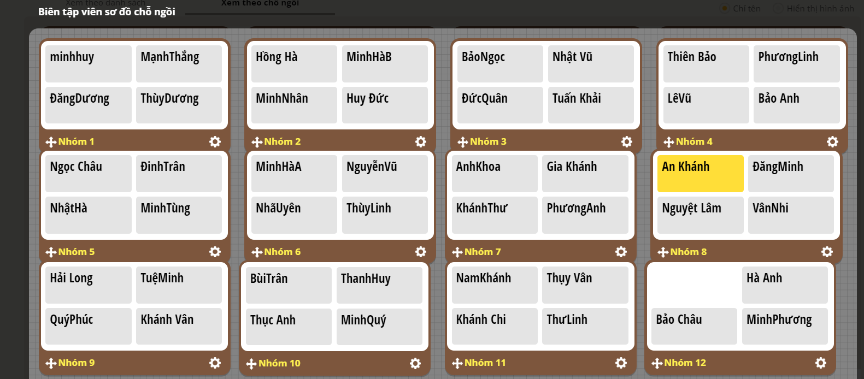

Slide 8

HOẠT ĐỘNG CÁ NHÂN
Hình thức: CÁ NHÂN
Nhiệm vụ: Làm phiếu mình nhận được

Slide 9
HOẠT ĐỘNG NHÓM
Hình thức: NHÓM 4
Nhiệm vụ: Thống nhất kết quả và các bước để rút gọn phân số.
Báo cáo: Một bạn bất kì đại diện nhóm

Slide 10
ĐÁNH GIÁ
Hình thức: Nhóm 4
Nhiệm vụ: Kiểm tra và chấm bài nhóm mình nhận được
Phát hiện và sửa lỗi: 1 điểm cộng/1 lỗi

Slide 11
BÀI HỌC
Con học được điều gì sau tiết học?

